Slide 1




Toán
Phân số và phép chia
số tự nhiên (tt)

Slide 2



















Khởi động

Slide 3
KHỞI ĐỘNG:
Viết thương của mỗi phép tính sau dưới dạng phân số: 3 : 7 ; 5 : 16

Slide 4
Đố em !

Slide 5

Phân số có tử số là :
A. 7
B. 9

Slide 6
Phân số có mẫu số là :
A. 8
B. 12

Slide 7
Phép chia 15 : 16 được viết thành phân số là :
A.
B.

Slide 8
Phân số là thương của phép chia nào ?
A. 5 : 7
b. 7 : 5

Slide 9
Khám phá

Slide 10
Phân số và phép chia số tự nhiên (tt)

Slide 11

Ví dụ 1: Có 2 quả cam, chia mỗi quả cam thành 4 phần bằng nhau.
Vân ăn một quả cam và quả cam. Viết phân số chỉ số
phần quả cam Vân đã ăn.
1
4
1
1 quả
quả
4
5
quả
4
5
Vân đã ăn tất cả 5 phần
hay quả cam.
4

Slide 12

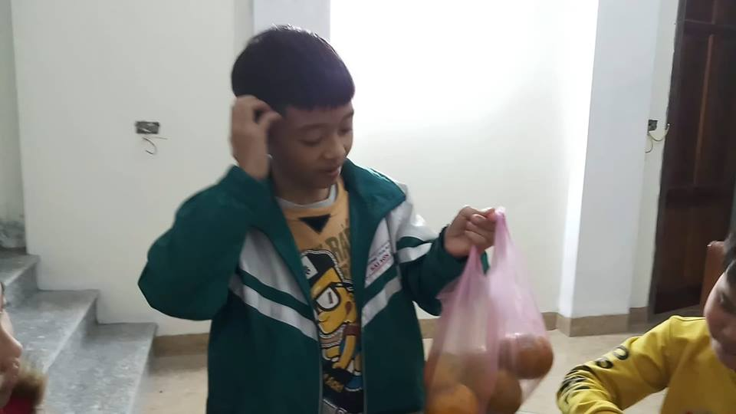


Chia đều 5 quả cam cho 4 bạn. Tìm phần cam mỗi bạn.

Slide 13

Toán
Phân số và phép chia số tự nhiên (tiếp theo)
Ta có:
Số phần cam của mỗi người là:
5 : 4 = ?

Slide 14
Phân số và phép chia số tự nhiên (tiếp theo)
Ví dụ 2:
Chia đều 5 quả cam cho 4 người. Tìm phần cam của mỗi người.
quả cam.

Slide 15
5
Mỗi bạn được quả cam
4
5
Ta có : 5 : 4 = (quả cam)
4

Slide 16
5
So sánh quả cam với 1 quả cam.
4
5
4
quả cam
nhiều hơn
1 quả cam
5
5
Vậy: 1
…
>
4
4
Phân số có tử số lớn hơn mẫu số thì phân số đó lớn hơn 1.

Slide 17

4
So sánh quả cam với 1 quả cam.
4
4
4
=
Vậy 1
…
4
4
4
4
quả cam
bằng
1 quả cam
Phân số có tử số bằng mẫu số thì phân số đó bằng 1.
1
So sánh quả cam với 1 quả cam.
4
1
1
<
…
Vậy 1
4
4
1
quả cam
ít hơn
1 quả cam
4
Phân số có tử số bé hơn mẫu số thì phân số đó bé hơn 1.

Slide 18
Kết luận Những phân số có tử số lớn hơn mẫu số, phân số đó lớn hơn 1 Những phân số có tử số bằng mẫu số, phân số đó bằng 1 Những phân số có tử số nhỏ hơn mẫu số, phân số đó nhỏ hơn 1

Slide 19
Luyện tập

Slide 20

1
Viết thương của mỗi phép chia sau dưới dạng phân số:
9 : 7
8 : 5
19 : 11
3 : 3
9
19
=
=
7
11
8
3
=
=
= 1
5
3
2
2 : 15
=
15

Slide 21

7
7
Bài tập 2: Có hai phân số và , phân số nào
chỉ phần tô màu của hình 1 ? Phân số nào chỉ phân số đã tô màu của hình 2.
6
12
7
6
Hình 1
7
12
Hình 2

Slide 22
3
3
9
7
6
19
24
Trong các phân số
;
;
;
;
;
4
14
5
10
17
24
a) Phân số nào bé hơn 1?
b) Phân số nào bằng 1?
c) Phân số nào lớn hơn 1?
Phân số bé hơn 1 | Phân số bằng 1 | Phân số lớn hơn 1

Slide 23
Vận dụng

Slide 24


Trò chơi
Ong tìm chữ

Slide 25

16
Phân số …………………. 1
29
lớn hơn
bằng
bé hơn

Slide 26
9
Phép chia ………… có thể viết dưới dạng phân số là
11
11 : 9
11 : 11
9 : 11

Slide 27
Phân số lớn hơn 1 khi phân số có tử số ……………… mẫu số
lớn hơn
bé hơn
bằng

Slide 28
32
Phân số ………………… 1
32
lớn hơn
bé hơn
bằng

Slide 29







NHỔ CÀ RỐT

Slide 30
Cách chơi:
Mỗi câu trả lời đúng sẽ giúp chú thỏ đi đến nhổ 1 củ cà rốt.

Slide 31





Viết phân số: năm mươi hai phần tám mươi tư

Slide 32

Phép chia 4 : 7 được viết thành phân số là :

Slide 33


Viết phân số có tử số là 9, mẫu số là 10.

Slide 34

27

Slide 35
Số 5 được viết thành phân số là :

Slide 36

Nhổ hết cà rốt rồi. Con giỏi quá !

Slide 37

CHÀO TẠM BIỆT

